Slide 1
Radıal basıs function networks
MAKINE ÖĞRENMESİ
YAPAY SİNİR AĞLARI
VERİ BİLİMİ
PYTHON
RADYAL TABANLI FONKSİYON AĞLARI
GIT
GITHUB
RADIAL BASIS FUNCTION NETWORKS
GITHUB DOKÜMANLARI İÇİN ERİŞİM

Slide 2
HAZIRLAYAN
MAKINE ÖĞRENMESİ
YAPAY SİNİR AĞLARI
VERİ BİLİMİ
PYTHON
RADYAL TABANLI FONKSİYON AĞLARI
GIT
GITHUB
RADIAL BASIS FUNCTION NETWORKS
Sabri BEREKET
190507003
DANIŞMAN
Arş. Gör. Dr. Buket SONBAŞ

Slide 3
Makıne öğrenimi
MAKINE ÖĞRENMESİ
YAPAY SİNİR AĞLARI
VERİ BİLİMİ
PYTHON
RADYAL TABANLI FONKSİYON AĞLARI
GIT
GITHUB
Makine öğrenimi nedir
Makine öğrenimi 1950 yıllarının sonunda bilgisayar biliminin yapay zekada sayısal öğrenme ve model tanıma çalışmalarından geliştirilen bir alt dalıdır.
Makine öğrenimi sistemlerin programlanmadan deneyimlerden öğrenmesini ve geliştirmesini sağlayan bir yapay zeka uygulamasıdır. Makine öğrenimi, verilere erişebilen ve eriştikleri verileri kendileri için öğrenmek amacıyla kullanabilen bilgisayar programları geliştirmeye odaklanır.
Makine Öğreniminin kullanıldığı bazı etkileyici noktalara değinecek olursak: Veriler, Finans, Sağlık Hizmetleri…
Makine Öğrenmesinin çalışma şeklini üç parçada ele alabiliriz.
- Karar Süreci - Hata İşlevi - Model Optimizasyon Süreci

Slide 4
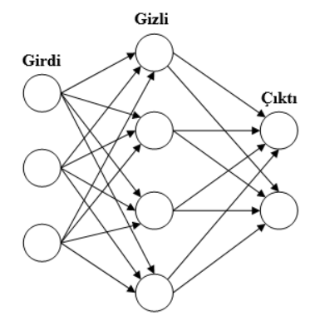
Yapay sinir ağları
MAKINE ÖĞRENMESİ
YAPAY SİNİR AĞLARI
VERİ BİLİMİ
PYTHON
RADYAL TABANLI FONKSİYON AĞLARI
GIT
GITHUB
Yapay sinir ağları
Yapay sinir ağları hakkında ilk çalışma 1943 yılında öne sürüldüğü kabul edilir. Yapay sinir ağları insan beyninin öğrenme becerisini bilgisayarla birlikte gerçekleşmesini sağlayan sistemlerdir. Öğrenme işlemi örnekler ve edinilen tecrübeler ile oluşur. Yapay sinir ağları uyumlu, eksik verilerle çalışabilen, belirsizlikler üzerinde tahmin ile karar verebilen, yaptığı her işlemi tecrübe olarak kendine ekleyen belirsiz bir türdür.

Slide 5
Yapay sinir ağları
MAKINE ÖĞRENMESİ
YAPAY SİNİR AĞLARI
VERİ BİLİMİ
PYTHON
RADYAL TABANLI FONKSİYON AĞLARI
GIT
GITHUB
Yapay sinir ağları
Genel olarak yapay sinir ağları, sınıflandırma, sinyal saydamlığı, veri işlemleri ve optimizasyon çalışmalarında en güçlü tekniklerden biri olarak kabul edilebilir. Yapay sinir ağları kullanımı esnasında beklenen değerler ile yapay sinir ağlarının sonuçları arasında karşılaştırma yapılır. Bu yapılan karşılaştırma sistem zekasında sonuçları hata miktarlarına göre eğitilerek tecrübe edinilir.

Slide 6
YAPAY SINIR AĞLARI
MAKINE ÖĞRENMESİ
YAPAY SİNİR AĞLARI
VERİ BİLİMİ
PYTHON
RADYAL TABANLI FONKSİYON AĞLARI
GIT
GITHUB
Yapay sinir ağları
Yapay sinir ağları şebekesini yapısal ve yapının işlemesi olarak iki parça halinde inceleyebiliriz.
Yapısal olarak adlandırdığımız kısmı giriş, ara, çıkış kısımlarındaki sinir hücreleri ile bağlantılarından meydana gelir.
İşleyiş kısmına geldiğimizde hücreler içinde tetikleme işlemcisi bulunur. Yapının işlenmesini iç ve dış işleyiş olarak iki matematiksel işleyiş olarak düşünebiliriz. İç işleyiş gizli kısımdaki işlemciler yardımıyla tamamlanır.

Slide 7
Veri bilimi
MAKINE ÖĞRENMESİ
YAPAY SİNİR AĞLARI
VERİ BİLİMİ
PYTHON
RADYAL TABANLI FONKSİYON AĞLARI
GIT
GITHUB
Veri bilimi
Veri bilimi, veriyi bilgiye dönüştürme çabasını yakalayan geniş bir etikettir. Veri bilimcileri, verinin işleyişini ve temiz bilgi edinmek için karmaşık sorunları daha küçük görevlere ayrıştırmak için matematik, statik, makine öğrenimi ve yapay zekadan sürekli değişen ve geniş bir teknik ve teknoloji birikimini uygular.

Slide 8
Veri bilimi
MAKINE ÖĞRENMESİ
YAPAY SİNİR AĞLARI
VERİ BİLİMİ
PYTHON
RADYAL TABANLI FONKSİYON AĞLARI
GIT
GITHUB
Veri bilimi
Veri bilimcileri görevleri
Veri bilimcileri, belirsiz olanı bilinene dönüştürür. Bir veri bilimcisi, çeşitli araçlar kullanarak bir göreve derin bir hesaplama becerileri koleksiyonu getirir. Verileri keşfeder, görselleştirir, analiz eder ve modellerler, ardından bütüne ilişkin bilgimizi oluşturmak için bir araya gelen yeni iç görüleri birleştirirler.

Slide 9
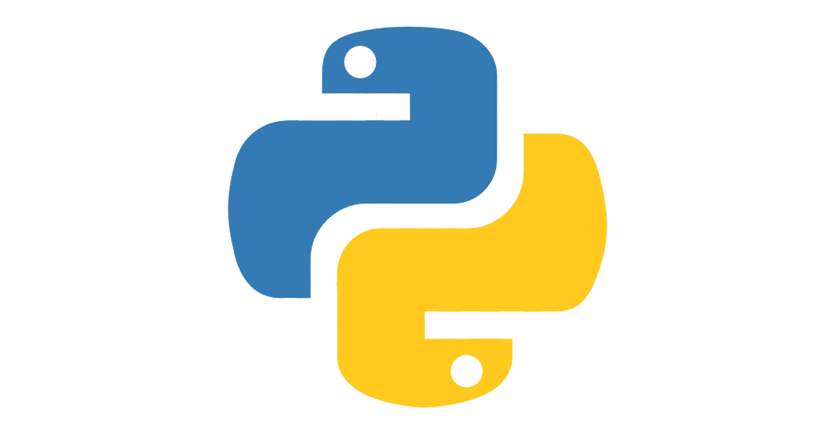
PYTHON
MAKINE ÖĞRENMESİ
YAPAY SİNİR AĞLARI
VERİ BİLİMİ
PYTHON
RADYAL TABANLI FONKSİYON AĞLARI
GIT
GITHUB
PYTHON
Python bir yazılım dilidir. Yapılmaya 1990 yılında Guido van Rossum tarafından Amsterdam’da başlanmıştır. 3 Aralık 2008’de Python 3 sürümleri yayınlanmaya başlamıştır. Python programlama dili veri bilimi, makine öğrenimi, otomasyonlar, web ve API geliştirmek için temel yapıdır. Python yeni nesil yazılım geliştirme, veri analizinde birinci sınıf bir programlama dili olarak parlamıştır.

Slide 10
python
MAKINE ÖĞRENMESİ
YAPAY SİNİR AĞLARI
VERİ BİLİMİ
PYTHON
RADYAL TABANLI FONKSİYON AĞLARI
GIT
GITHUB
python
Python’un Avantajları
Python’un diğer yazılım dillerinden ayıran en önemli avantajı bu programla dilini kullanmak oldukça kolaydır.
Github projelerinin birçoğu python diliyle yürütülmektedir.
Kullanım alanı en küçük işletim sisteminden en büyük işletim sistemine kadar destek görmektedir.
İnternetteki büyük kütüphanelerin ve API’lerin çoğunlukla Python için uyumlu versiyonları vardır.

Slide 11
Radyal tabanlı fonksiyon ağları
MAKINE ÖĞRENMESİ
YAPAY SİNİR AĞLARI
VERİ BİLİMİ
PYTHON
RADYAL TABANLI FONKSİYON AĞLARI
GIT
GITHUB
Radyal tabanlı fonksiyon ağları
Radyan Tabanlı Fonksiyonlar:
Radyal tabanlı fonksiyonlar, tek değişkenli fonksiyona dayalı terimlerin lineer kombinasyonları ile çok değişkenli fonksiyonlara yaklaşmanın araçlarıdır. Bunlar genellikle sadece sınırlı sayıda noktası bilinen yaklaşık fonksiyonlara veya verilere uygulanır böylelikle yaklaşma fonksiyonunun değerlendirmeleri sık ve verimli bir şekilde gerçekleşebilir.

Slide 12
Radyal tabanlı fonksiyon ağları
MAKINE ÖĞRENMESİ
YAPAY SİNİR AĞLARI
VERİ BİLİMİ
PYTHON
RADYAL TABANLI FONKSİYON AĞLARI
GIT
GITHUB
Radyal tabanlı fonksiyon ağları
Radyan Tabanlı Fonksiyon Ağları:
Radyal tabanlı fonksiyon ağı (RBFN), yapay sinir ağlarında girdilerin toplamından oluşan skaler değerleri olarak radyal tabanlı fonksiyonları kullanan bir yapay sinir ağıdır. Radyal tabanlı fonksiyon ağlarının, denklem yaklaşımı, zaman serisi tahmini, kümeleştirme ve sistem kontrolü olmak üzere çok fazla kullanım alanı vardır.

Slide 13
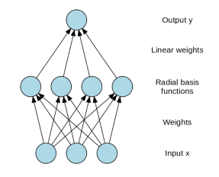
Radyal tabanlı fonksiyon ağları
MAKINE ÖĞRENMESİ
YAPAY SİNİR AĞLARI
VERİ BİLİMİ
PYTHON
RADYAL TABANLI FONKSİYON AĞLARI
GIT
GITHUB
Radyal tabanlı fonksiyon ağları
Ağ Mimarisi:
Ağ mimarisini inceleyecek olursak RBF ağları üç katmana sahiptir.
• Giriş katmanı
• Doğrusal olmayan gizli katmanı
• Doğrusal çıkış katmanı
Giriş, gerçek sayıların bir vektörü olarak modellenebilir. Ağın çıkışı daha sonra giriş vektörünün skaler fonksiyonudur.

Slide 14
Radyal tabanlı fonksiyon ağları
MAKINE ÖĞRENMESİ
YAPAY SİNİR AĞLARI
VERİ BİLİMİ
PYTHON
RADYAL TABANLI FONKSİYON AĞLARI
GIT
GITHUB
Radyal tabanlı fonksiyon ağları
Radyal Tabanlı Fonksiyonlarda Eğitim:
RBF ağları genel olarak iki aşamalı algoritma ile 𝑥(𝑡), 𝑦(𝑡),𝑡 = 1, … . , 𝑇 gibi girdi ve hedef değer çiftlerinden eğitilir. İlk aşamada, merkez vektörler gizli tabakadaki RBF’ ten seçilir. Birkaç şekilde gerçekleştirilebilir; Merkezi vektörler, bazı örneklerden örneklenebilir veya k-means kümeleme kullanılabilir. İkinci aşamada ise amacı olan fonksiyonlara göre gizli katmanın çıktılarına w{i} katsayıları olan bir lineer model uydurur.

Slide 15
Radyal tabanlı fonksiyon ağları
MAKINE ÖĞRENMESİ
YAPAY SİNİR AĞLARI
VERİ BİLİMİ
PYTHON
RADYAL TABANLI FONKSİYON AĞLARI
GIT
GITHUB
Radyal tabanlı fonksiyon ağları
Enterpolasyon:
Enterpolasyon, bir serideki eksik verilerin hesaplanabilmesi için geliştirilen bir matematiksel yöntemdir.
RBF ağları, o fonksiyonun değerleri sonlu sayıda noktası biliniyorsa.
Bir 𝑦: 𝑅𝑛 → 𝑅 fonksiyonunu enterpolasyon yapmak için kullanılabilir.
𝑦(𝑥𝑖) = 𝑏𝑖, 𝑖 = 1, … 𝑁. Bilinen 𝑥𝑖 noktalarını radyal tabanlı fonksiyonların merkezleri olarak alarak ve aynı noktalarda temel fonksiyonların değerlerini hesaplayarak 𝑔𝑖𝑗 ağırlıklar denklemden çözülebilir.

Slide 16
Radyal tabanlı fonksiyon ağları
MAKINE ÖĞRENMESİ
YAPAY SİNİR AĞLARI
VERİ BİLİMİ
PYTHON
RADYAL TABANLI FONKSİYON AĞLARI
GIT
GITHUB
Radyal tabanlı fonksiyon ağları
Fonksiyon yaklaşımı:
Amaç katı enterpolasyon yapmak değil, bunun yerine daha genel fonksiyon yaklaşımı veya sınıflandırması yapmaksa, merkezler için belirgin bir seçim olmadığı için optimizasyon biraz daha karmaşıktır. Eğitim tipik olarak önce genişlik ve merkezler ve ardından ağırlıklar sabitlenerek iki aşamada yapılır. Bu, doğrusal olmayan gizli nöronların doğrusal çıkış nöronuna karşı farklı doğası dikkate alınarak haklı çıkarılabilir. Fonksiyon yaklaşımını 4 başlıkta ele alabiliriz
• Temel fonksiyon merkezlerinin eğitimi
• Doğrusal ağırlıklar için sözde ters çözüm
• Doğrusal ağırlıkların gradyan iniş eğitimi
• Doğrusal ağırlıkların projeksiyon operatörü eğitimi

Slide 17

GIT
MAKINE ÖĞRENMESİ
YAPAY SİNİR AĞLARI
VERİ BİLİMİ
PYTHON
RADYAL TABANLI FONKSİYON AĞLARI
GIT
GITHUB
GIT
2005’ten bu zamana piyasadaki en popüler versiyon kontrol sistemlerden biri haline gelen
açık kaynaklı bir projedir. Git sayesinde yapacağınız projelerin her versiyonunun kopyalarını alarak daha sonra ihtiyaç duyduğunuzda kopyalara kolayca erişim sağlayabilirsiniz.

Slide 18

GITHUB
MAKINE ÖĞRENMESİ
YAPAY SİNİR AĞLARI
VERİ BİLİMİ
PYTHON
RADYAL TABANLI FONKSİYON AĞLARI
GIT
GITHUB
GITHUB
Bir topluluğun sürüm kontrol sisteminde bir yazılım geliştirirken kullanabilecekleri internet tabanlı bir depolama servisidir. Günümüzde geliştiriciler projelerinde sürekli kodlarına yeni eklentiler yapmaktadır. Geliştiriciler projelerini yayınlayabilmesinin ardından yeni özellikler ekleme, hata düzenleme ve güncelleme gibi işlemler ile yaptıkları projeyi ayakta tutmaya çalışırlar.

Slide 19
GITHUB
MAKINE ÖĞRENMESİ
YAPAY SİNİR AĞLARI
VERİ BİLİMİ
PYTHON
RADYAL TABANLI FONKSİYON AĞLARI
GIT
GITHUB
GITHUB
Yararları:
Grup veya bireysel olarak yazılım geliştirmeye veya yazılım yönetmeye imkân sağlar.
Uygulanacak veya hazırlanan projelerin görev dağılımının netleştirilmesini sağlamaktadır.
Ücretsiz kaynak kodlarının depolanmasını sağlamaktadır.

Slide 20
Teşekkürler
MAKINE ÖĞRENMESİ
YAPAY SİNİR AĞLARI
VERİ BİLİMİ
PYTHON
RADYAL TABANLI FONKSİYON AĞLARI
GIT
GITHUB
RADIAL BASIS FUNCTION NETWORKS
Hazırlayan : sabrı bereket
Danışman : Arş. Gör. Dr. Buket SONBAŞ

